Slide 1
Dauermessung des Lärms in der Umgebung des
Industriehafens Bremen
Dipl.-Ing. Frank Heidebrunn
LÄRMKONTOR GmbH
Altonaer Poststraße 13 b
22767 Hamburg

Slide 2
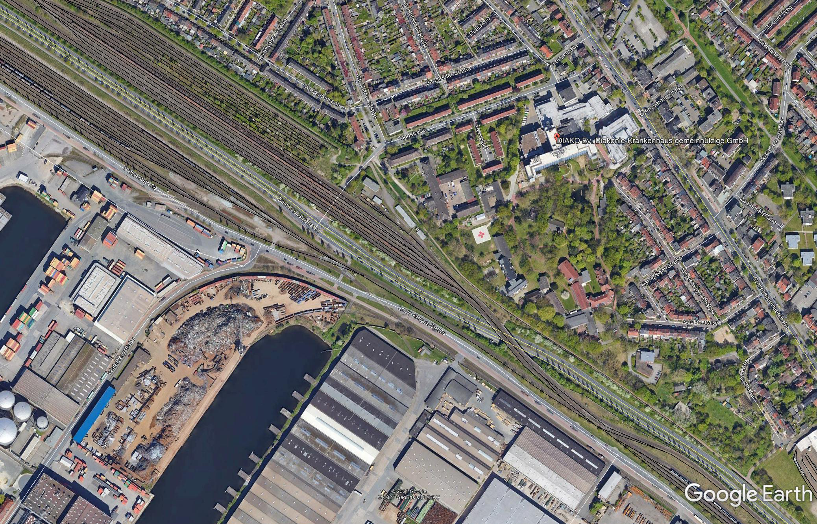

Slide 3
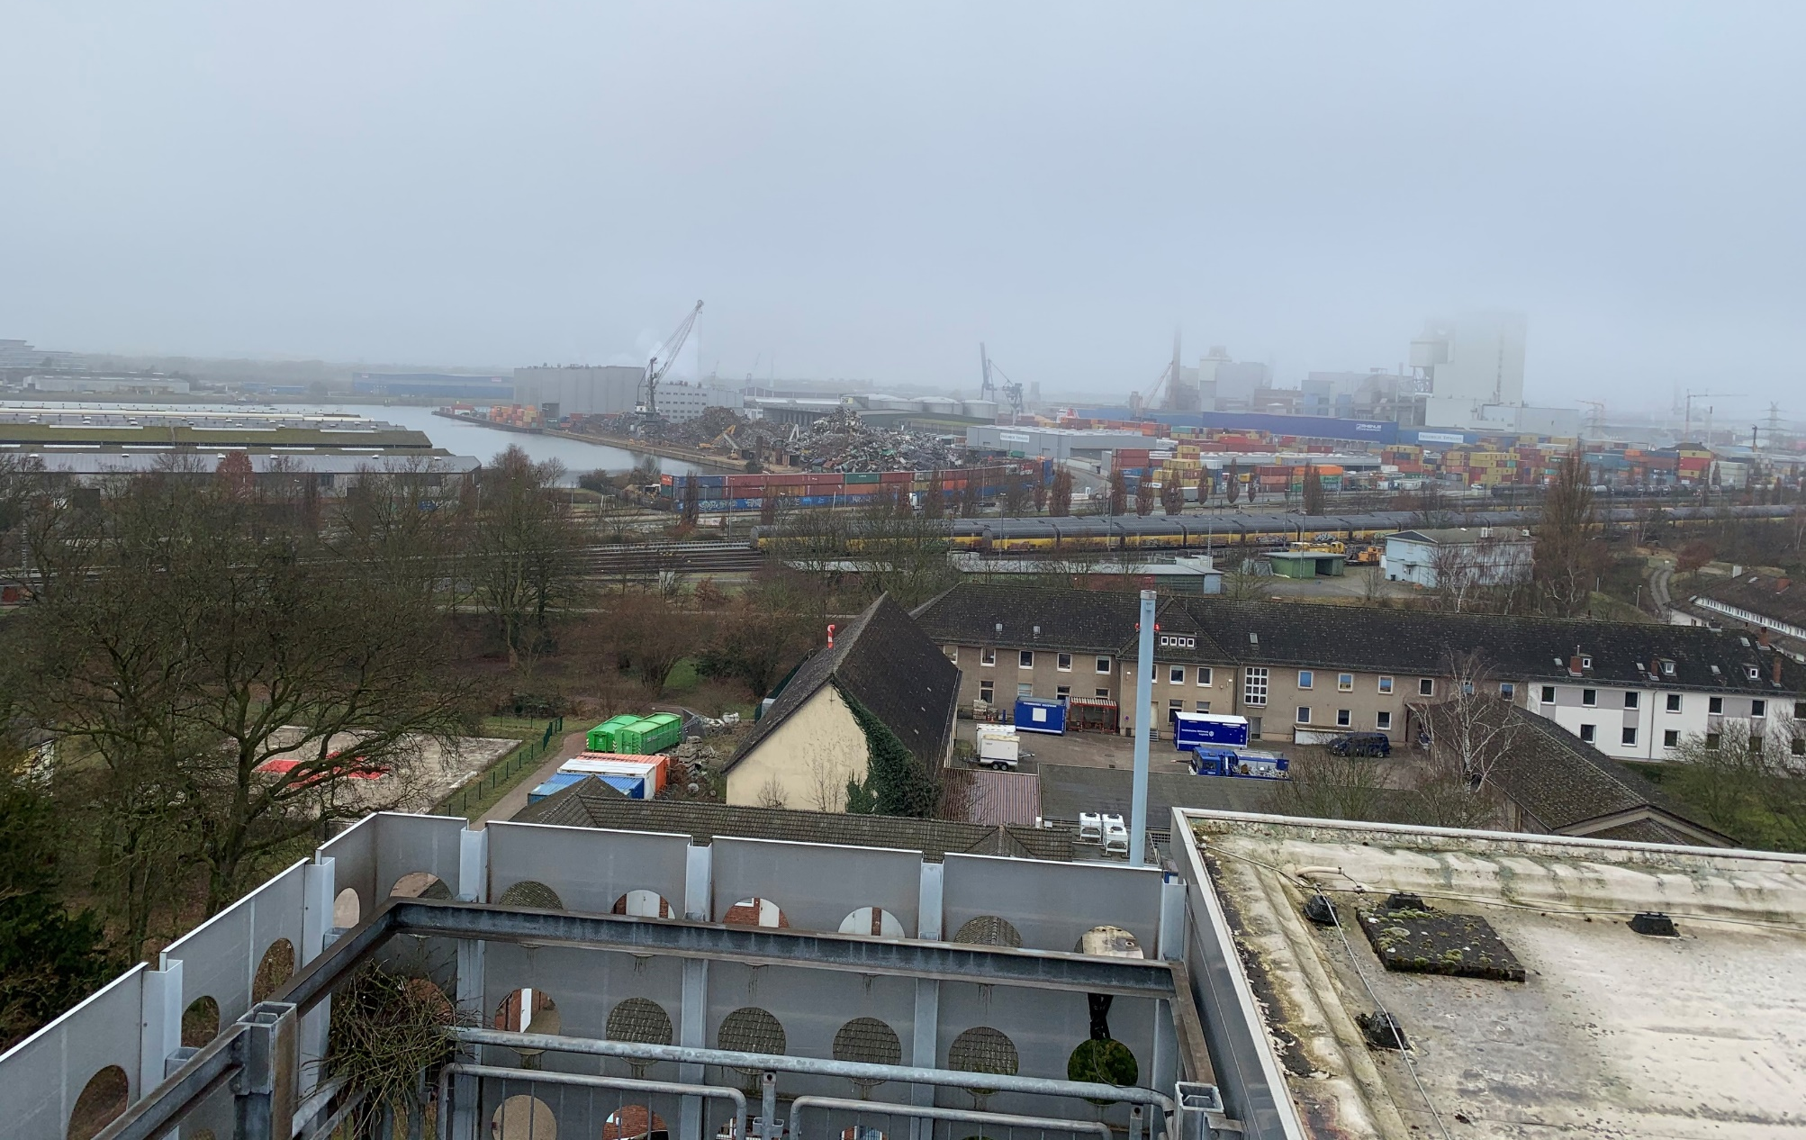

Slide 4
Zusammenfassung
Messdauer 3 Monate (30.11.2020 bis 01.03.2021)
Hauptschallquellen
  Seehafen (TSR Recycling GmbH & Co. KG)
  Helikopter (Landeplatz Rettungshelikopter)
  sonstige Schallquellen (Kirchenglocken, Vögel, Straßenverkehr, Hafenbahn, Baustellen)
Vorbelastung: ca. 50 bis 55 dB(A)
  sonstige Schallquellen
  Technische Anlagen auf dem Krankenhausdach
2 Schiffe im Messzeitraum
  Pretty Universe (12.01. bis 19.01.2021) – schlechtes Wetter
  Bliss (20.02. bis 26.02.2021)

Slide 5
Übersicht Schiff Bliss, 20.02. bis 26.02.2021
(Angaben in dB(A) über die Zeit)

Slide 6
Schiff Bliss, Sa. 20.02.2021
(Angaben in dB(A) über die Zeit)

Slide 7
Schiff Bliss, So. 21.02.2021
(Angaben in dB(A) über die Zeit)

Slide 8
Schiff Bliss, Fr. 26.02.2021
(Angaben in dB(A) über die Zeit)

Slide 9
Vergleichszeitraum ohne Schiff, Mi. 27.01.2021
(Angaben in dB(A) über die Zeit)
Arbeiten 7:30 bis 15:00 Uhr

Slide 10
lauteste Nachtstunde, Di. 23.02.2021, 3:00 bis 4:00 Uhr
(Angaben in dB(A) über die Zeit)
Spitzenpegel 79 dB(A)
Beurteilungspegel 63 dB(A)
Mittelungspegel: 57 dB(A)
Güterzüge

Slide 11
Beurteilungspegel (ohne Ruhezeitenzuschläge) während der Anwesenheit von Schiff Bliss, 21. - 26.02.2021
Datum | Tag (6:00 bis 22:00 Uhr) |  |  |  | lauteste volle Nachtstunde
 | L_{AFmax} | L_{eq} | K_{I} | L_{r} | L_{AFmax} | L_{eq} | K_{I} | L_{r}
 | /dB(A) | /dB(A) | /dB | /dB(A) | /dB(A) | /dB(A) | /dB | /dB(A)
Immissions-richtwert TA Lärm Krankenhaus | 75 | - | - | 45 | 55 | - | - | 35
Immissions-richtwert TA Lärm allg. Wohngebiet | 85 | - | - | 55 | 60 | - | - | 40
So. 21.02. | 75,2 | 56,0 | 3,6 | 59,6
 |  |  |  |  | 74,0 | 53,8 | 5,3 | 59,1
Mo. 22.02. | 78,7 | 58,8 | 4,4 | 63,2
 |  |  |  |  | 79,0 | 57,0 | 5,9 | 62,9
Di. 23.02. | 82,6 | 60,3 | 5,7 | 66,0
 |  |  |  |  | 73,8 | 52,5 | 6,2 | 58,7
Mi. 24.02. | 79,6 | 58,8 | 3,9 | 62,7
 |  |  |  |  | 79,3 | 55,6 | 4,2 | 59,8
Do. 25.02. | 78,2 | 58,7 | 3,9 | 62,6
 |  |  |  |  | 81,6 | 56,4 | 5,1 | 61,5
Fr. 26.02. | 83,4 | 57,5 | 5,4 | 62,9

